Slide 1
탐색적 데이터 분석
평 가 작 업 지 시 서
[2001010511_21v4]
📌 제출 방법 : 학사시스템 능력 평가 게시판 및 GitHub Repository → 본인 Branch Push
이름 : 노가희
수행날짜 : 2026-07-28
Branch 이름 (영문) : NoGaHee
📂 업로드 파일 11_탐색적데이터분석_이름.pptx, README.md, ipynb파일
🔗 Repository https://github.com/seokssaem/bigdata-2026.git

Slide 2
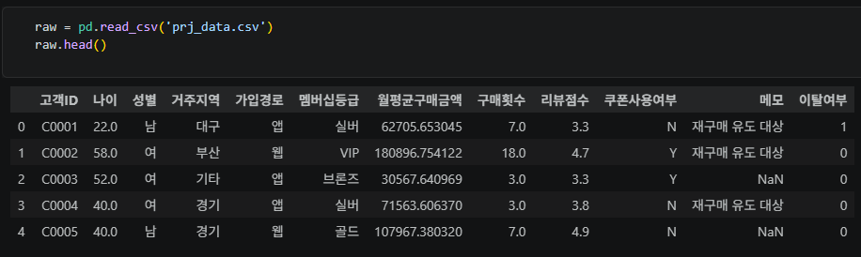

1. 데이터 기초 특성 파악

Slide 3
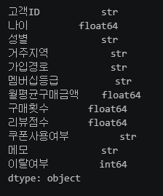
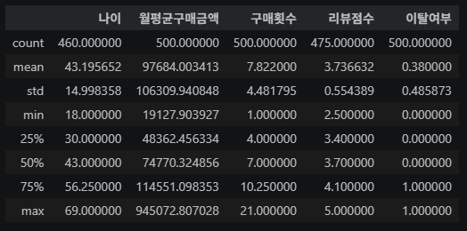
1. 데이터 기초 특성 파악
type
통계량

Slide 4
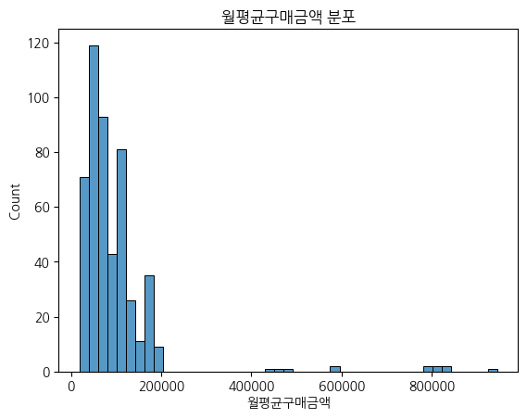
2. 단변량/분포 시각화
월평균구매금액은 200,000원 이하에 치우쳐져 있으며,
높은 금액 쪽에 이상치로 볼 수 있는 데이터가 소수 있지만 충분히 존재할 수 있는 데이터이다.

Slide 5
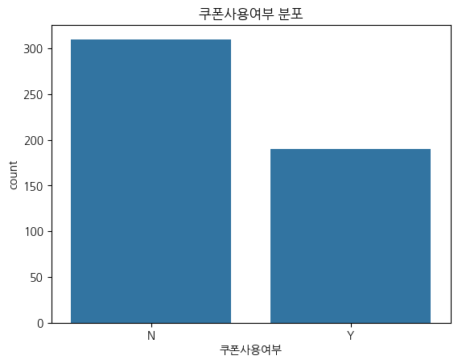
2. 단변량/분포 시각화
구매 시 쿠폰을 사용 하지 않은 사람들이 더 많다.

Slide 6
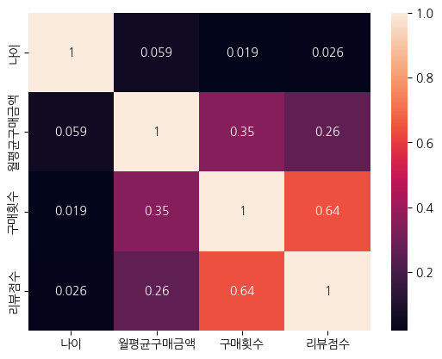
3. 상관관계 및 이변량 분석

Slide 7
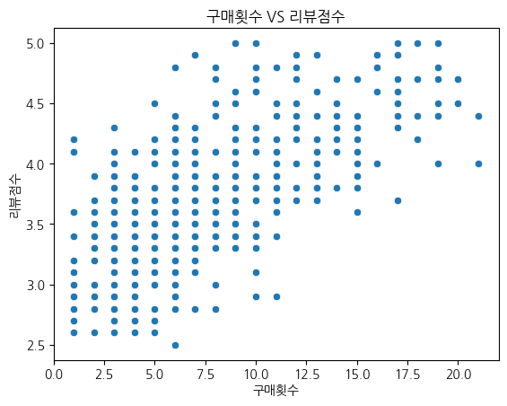
3. 상관관계 및 이변량 분석

Slide 8
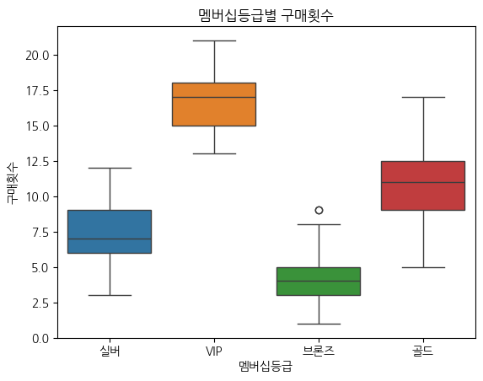
3. 상관관계 및 이변량 분석

Slide 9
3. 상관관계 및 이변량 분석
구매횟수와 리뷰점수의 상관관계가 가장 높고,
나이와 구매횟수의 상관관계가 가장 낮다.
하지만 무조건 구매를 많이 했기 때문에 리뷰점수가 높고,
나이가 많기 때문에 구매횟수가 높다고 볼 수는 없다.
구매를 1번 했어도 리뷰점수를 5점 줄 수 있고,
나이가 많아도 쇼핑을 즐기지 않는다면 구매횟수가 적을 수 있다.

Slide 10
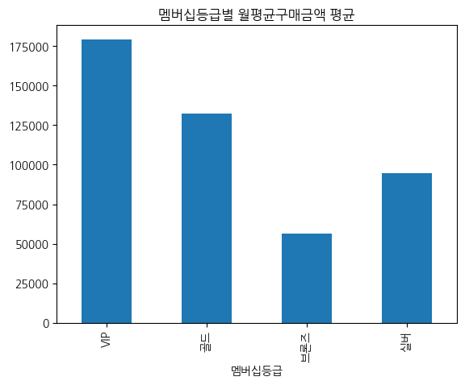
4. 그룹별 비교 분석 및 인사이트 도출
멤버십등급이 높을수록 월평균구매금액이 높다.

Slide 11
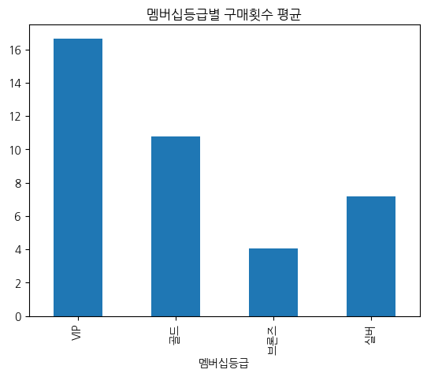
4. 그룹별 비교 분석 및 인사이트 도출
멤버십등급이 높을수록 구매횟수가 높다.

